Slide 1
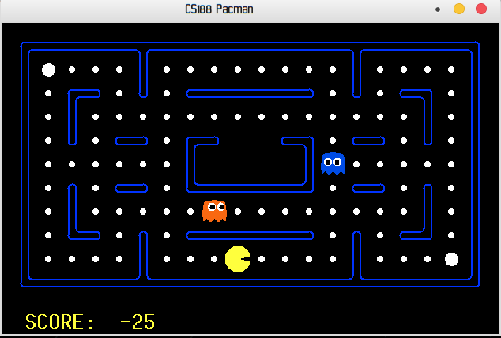
Sistema Pacman

Slide 2
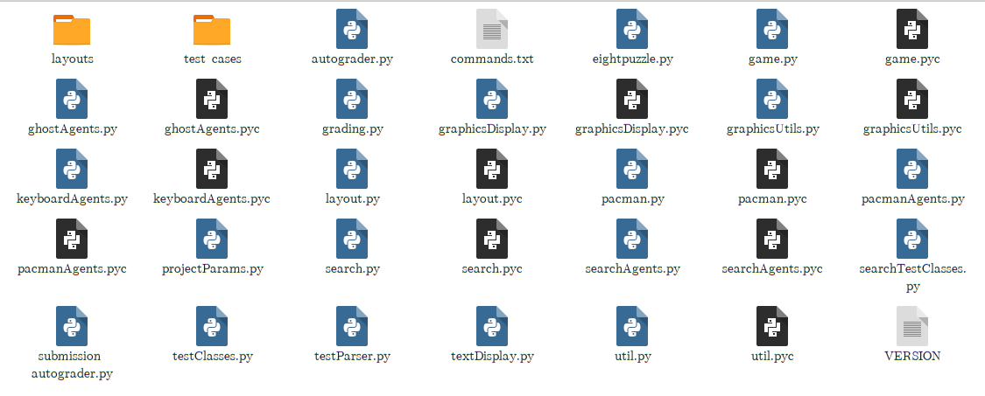
Sistema Pacman

Slide 3
Sistema Pacman
Está escrito en python 2, por lo tanto debe usarse el interprete de python 2
El programa principal se encuentra en pacman.py
Tenemos la posibilidad de implementar algoritmos de búsqueda en el archivo search.py

Slide 4
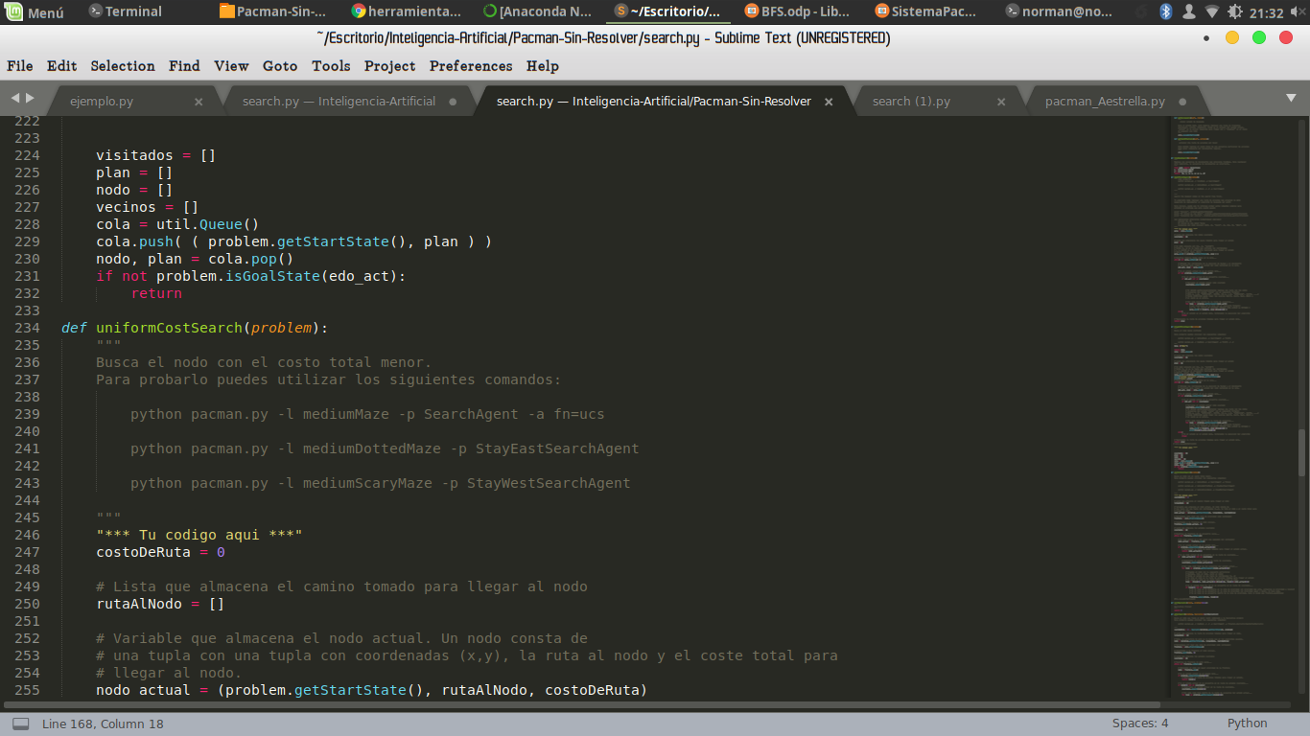
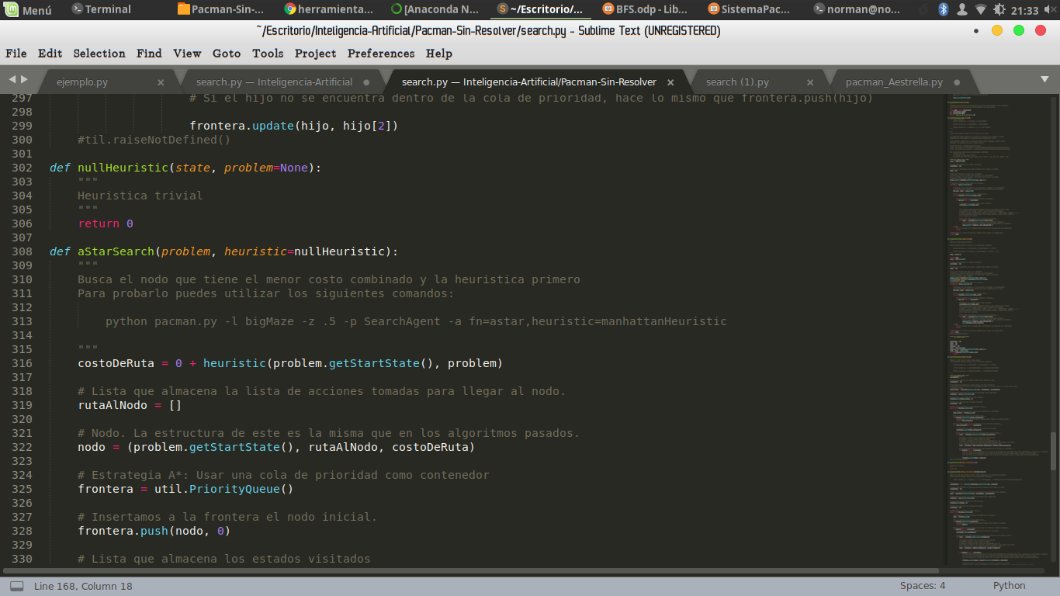
Search.py

Slide 5
Comandos para ejecución
DFS
python pacman.py -l tinyMaze -p SearchAgent
python pacman.py -l mediumMaze -p SearchAgent
python pacman.py -l bigMaze -z .5 -p SearchAgent
BFS
python pacman.py -l mediumMaze -p SearchAgent -a fn=bfs
python pacman.py -l bigMaze -p SearchAgent -a fn=bfs -z .5
UCS
python pacman.py -l mediumMaze -p SearchAgent -a fn=ucs
python pacman.py -l mediumDottedMaze -p StayEastSearchAgent
python pacman.py -l mediumScaryMaze -p StayWestSearchAgent
A*
python pacman.py -l bigMaze -z .5 -p SearchAgent -a fn=astar,heuristic=manhattanHeuristic

Slide 6
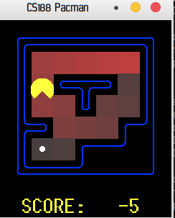
TinyMaze

Slide 7
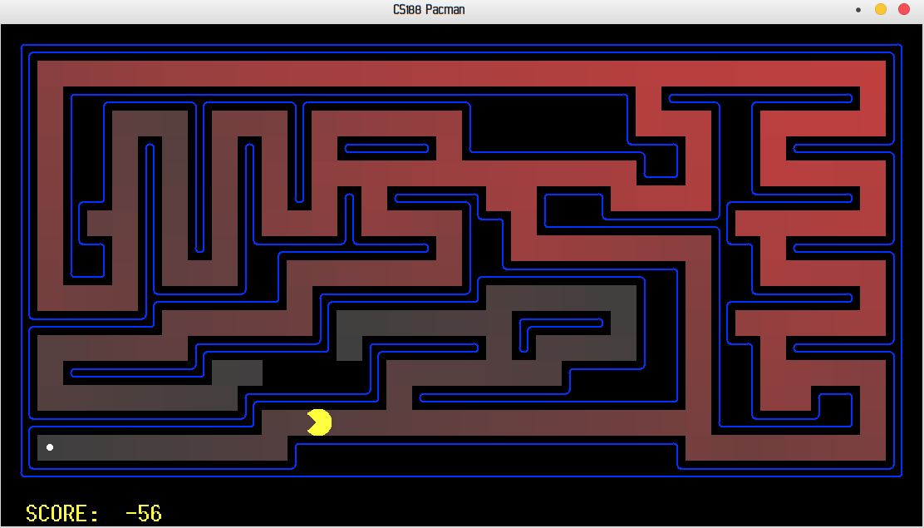
mediumMaze

Slide 8
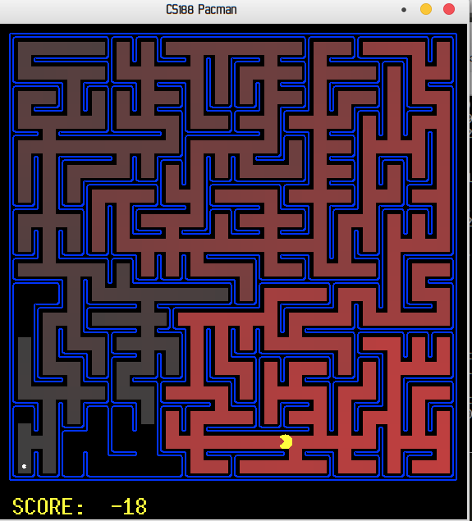
bigMaze

Slide 9
Abstracción del Problema
Para los problemas con costo
Nodo → (x, y), 'Dirección', Costo)
Donde podemos acceder a cada elemento usando
Nodo[0] = (x,y)
Nodo[1] = ‘Dirección’ (‘West’,’East’,’South’,’North’)
Nodo[2] = Costo
Para los problemas sin costo
Nodo → (x, y), 'Dirección')

Slide 10
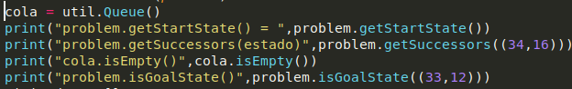
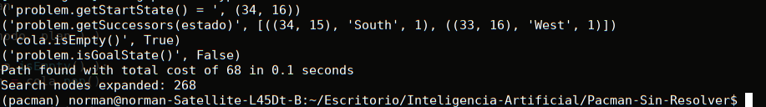

Slide 11
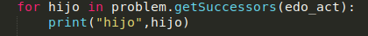
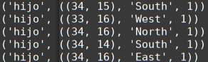
Ejemplo

